Slide 1
再进一步
线性回归只能解决回归问题吗？

Slide 2
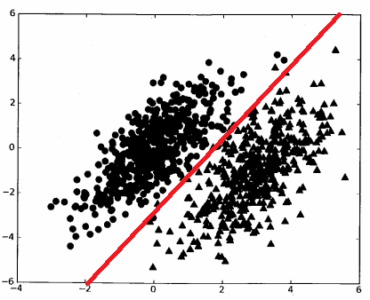
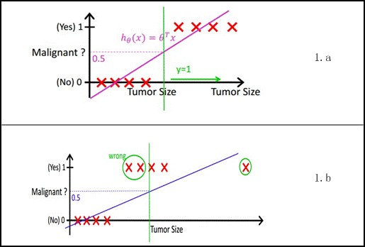
用回归解决分类问题，如何？

Slide 3
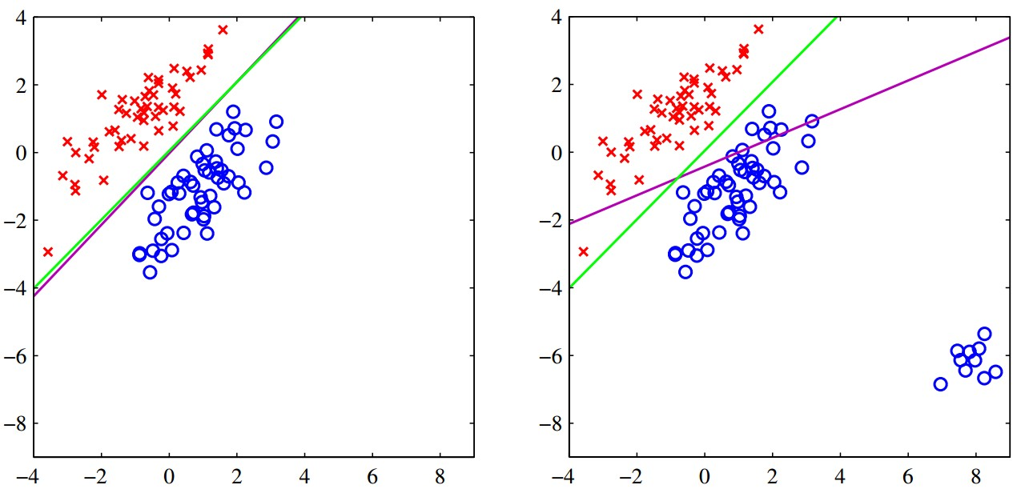
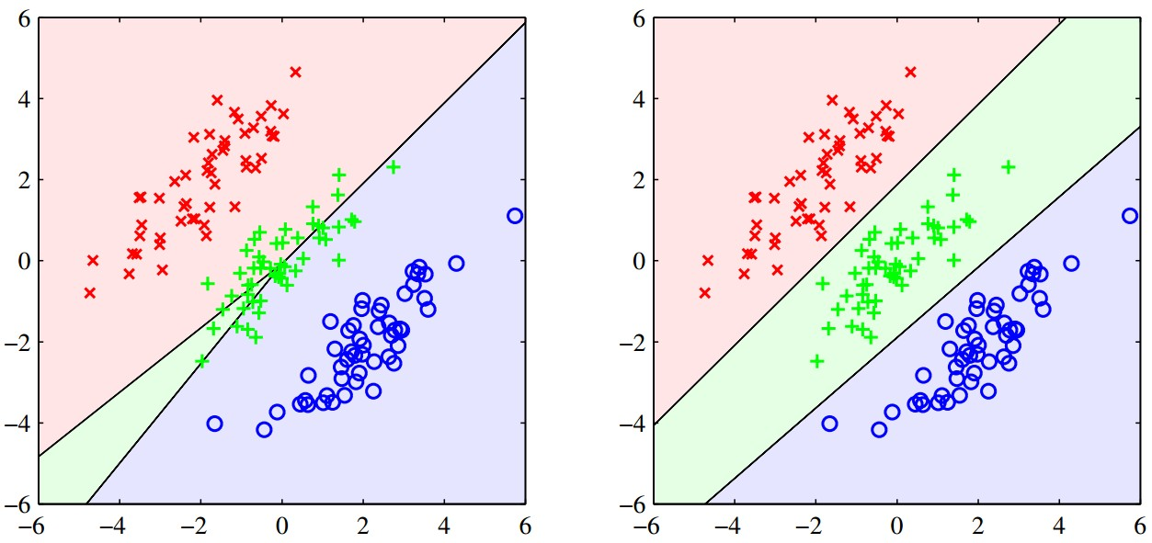
线性回归、Logistic回归、Softmax回归
紫色：线性回归
绿色：Logistic回归
左侧：线性回归
右侧：Softmax回归

Slide 4
Logistic回归 Logistic Regression
解分类问题

Slide 5
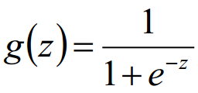
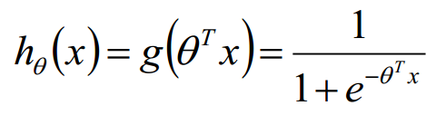
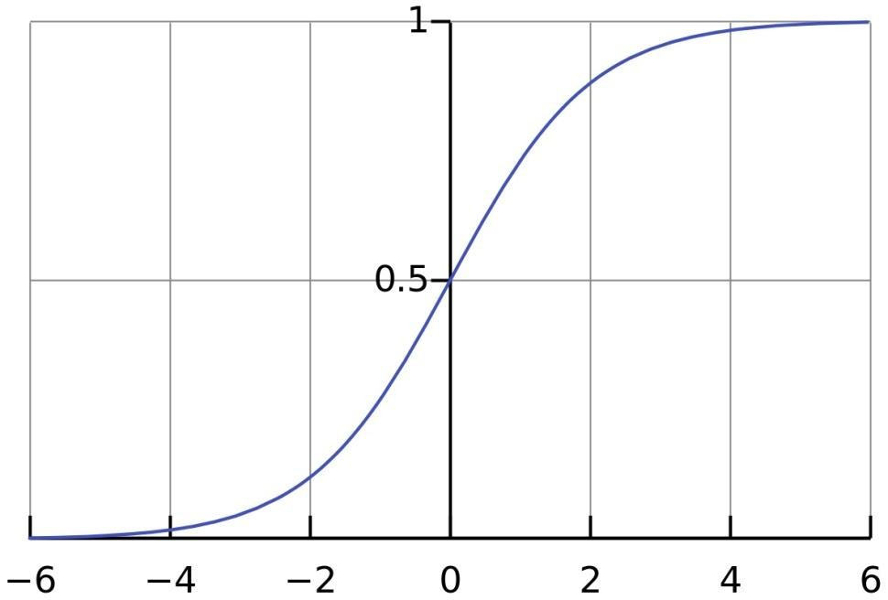
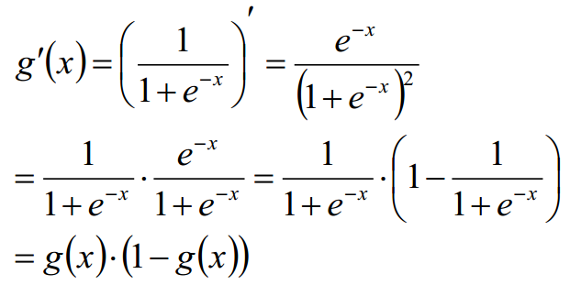
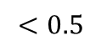
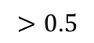
Logistic函数
Logistic/Sigmoid函数
Logistic回归用于分类模型，将 代入Sigmoid函数即可得到分类的结果y，当 分类的结果为1，当 分类的结果为0。
$$>0.5$$
$$<0.5$$

Slide 6
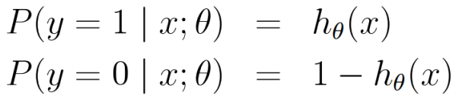
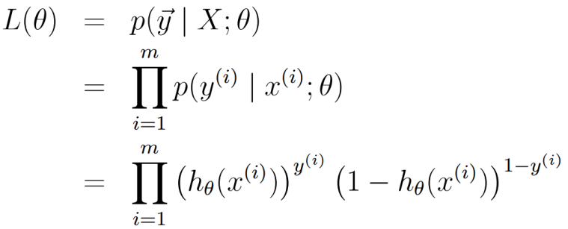
Logistic回归参数估计
假定：
重写：
似然函数：

Slide 7
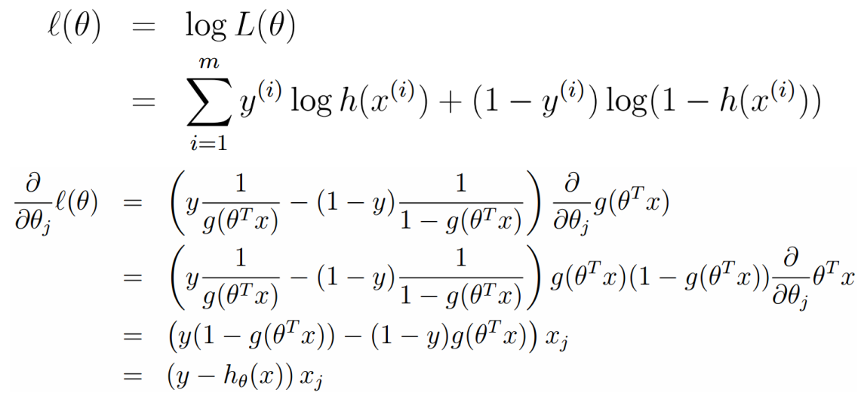
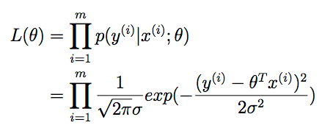
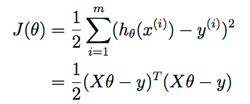
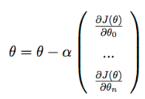
对数似然函数
为了简便将 写成 ， 写成 ：

Slide 8
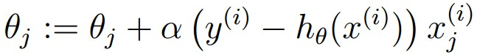
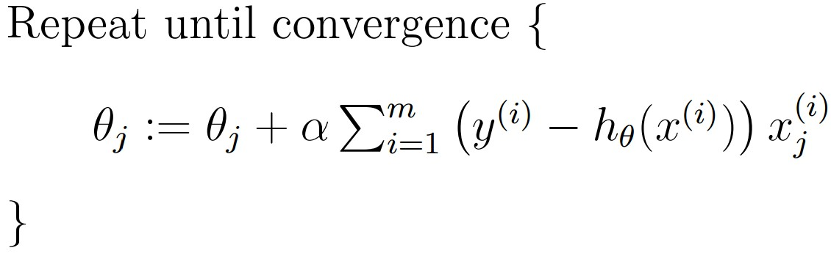
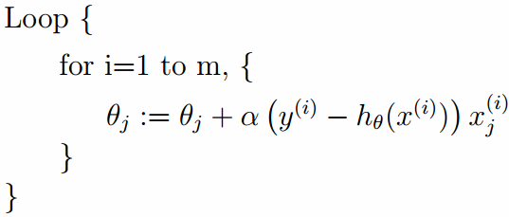
参数的迭代
Logistic回归参数的学习规则：
比较上面的结果和线性回归的结论的差别：
它们具有相同的形式！

Slide 9
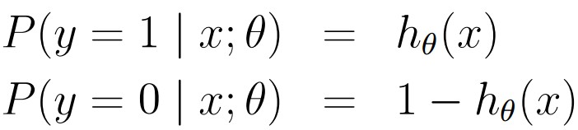
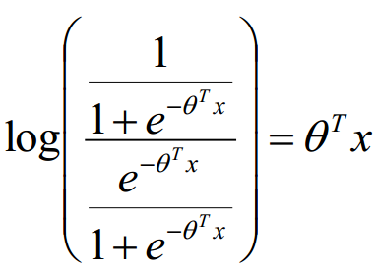
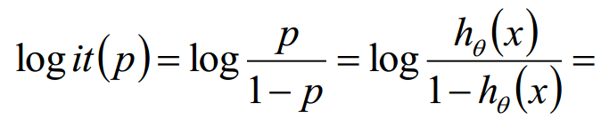
对数线性模型
一个事件的几率odds，是指该事件发生的概率与该事件不发生的概率的比值。
对数几率：logit函数
广义线性模型

Slide 10
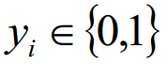
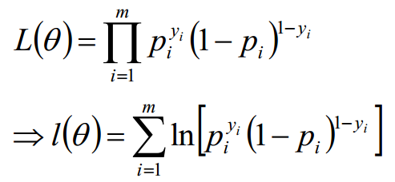
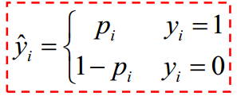
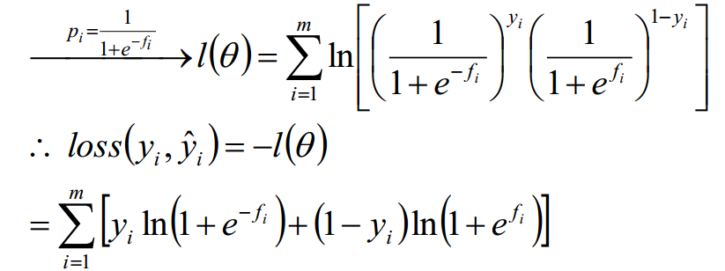
Logistic回归的损失函数

Slide 11
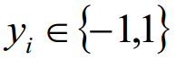
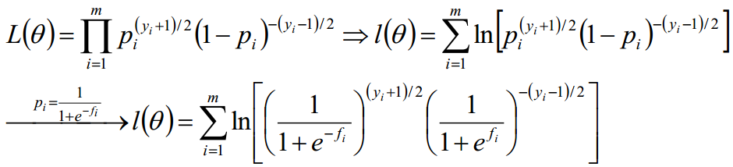
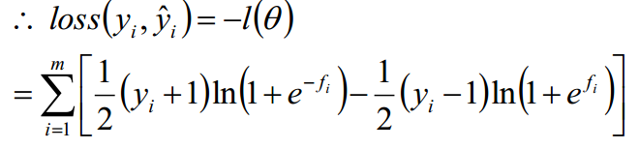
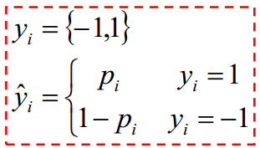
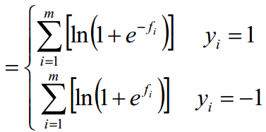
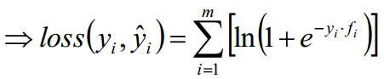
Logistic回归的损失函数

Slide 12
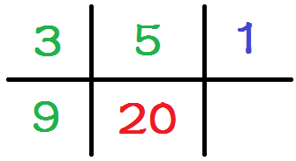
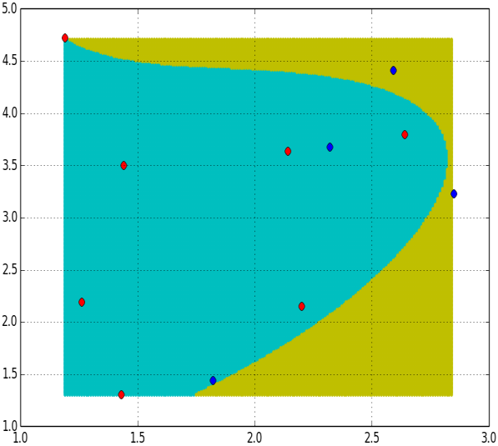
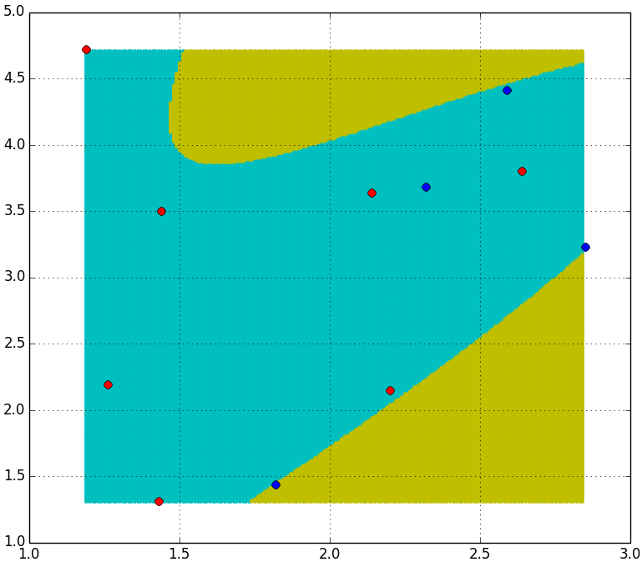
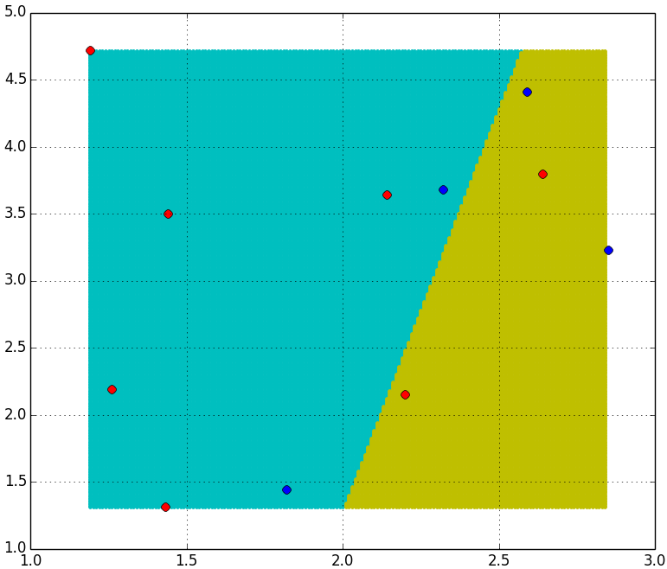
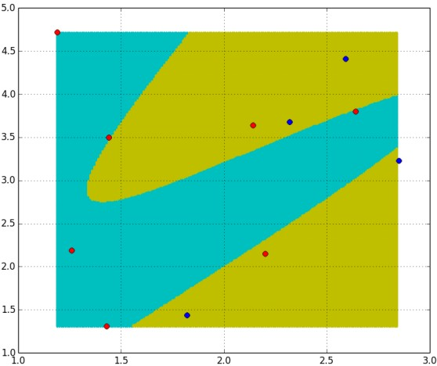
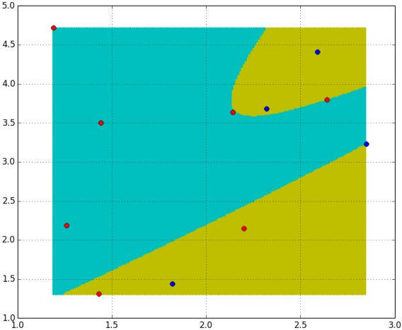
数据升维“选取特征”

Slide 13
Softmax回归 Softmax Regression

Slide 14
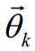
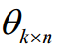
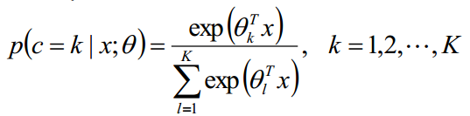
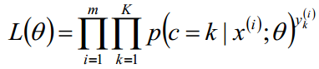
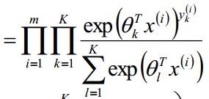
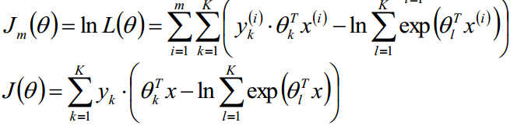
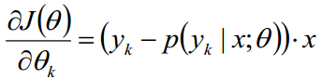
Softmax回归
K分类，第k类的参数为 ，组成二维矩阵
概率：
似然函数：
对数似然：
随机梯度：

Slide 15
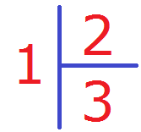
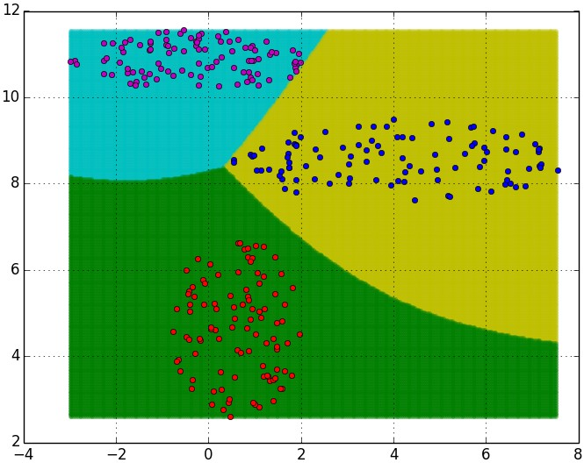
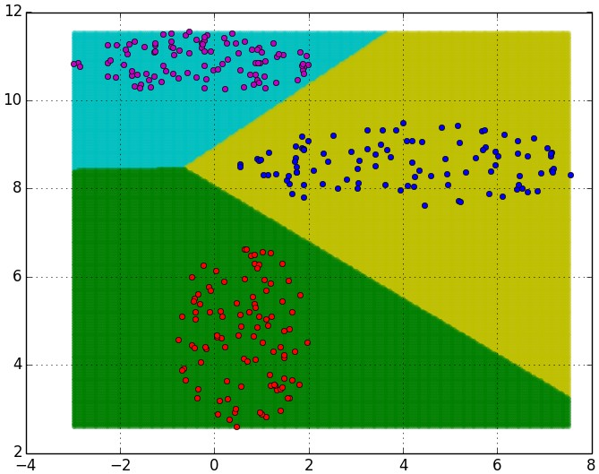
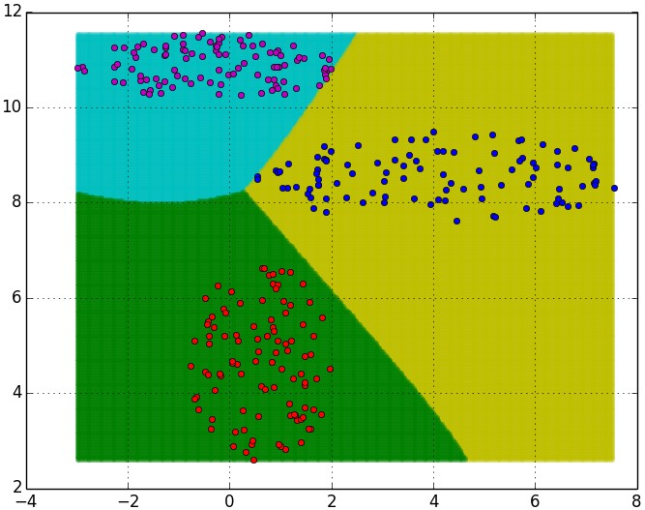
Softmax分类

Slide 16
总结和思考
Logistic/Softmax回归是实践中解决分类问题的最重 要方法。
方法简单、容易实现、效果良好、易于解释
不止是分类：推荐系统
特征选择很重要，除了人工选择，还可以用其他机 器学习方法，如随机森林、PCA、LDA等。
梯度下降算法是参数优化的重要手段，尤其SGD。
适用于在线学习
跳出局部极小值

Slide 17
人工神经网络 Artificial Neural Network

Slide 18

生物学的神经网络
以人脑中的神经网络为启发
大脑的外层象一个大核桃那样，全部都是起皱的。这一层组织就称皮层(Cortex)。

Slide 19
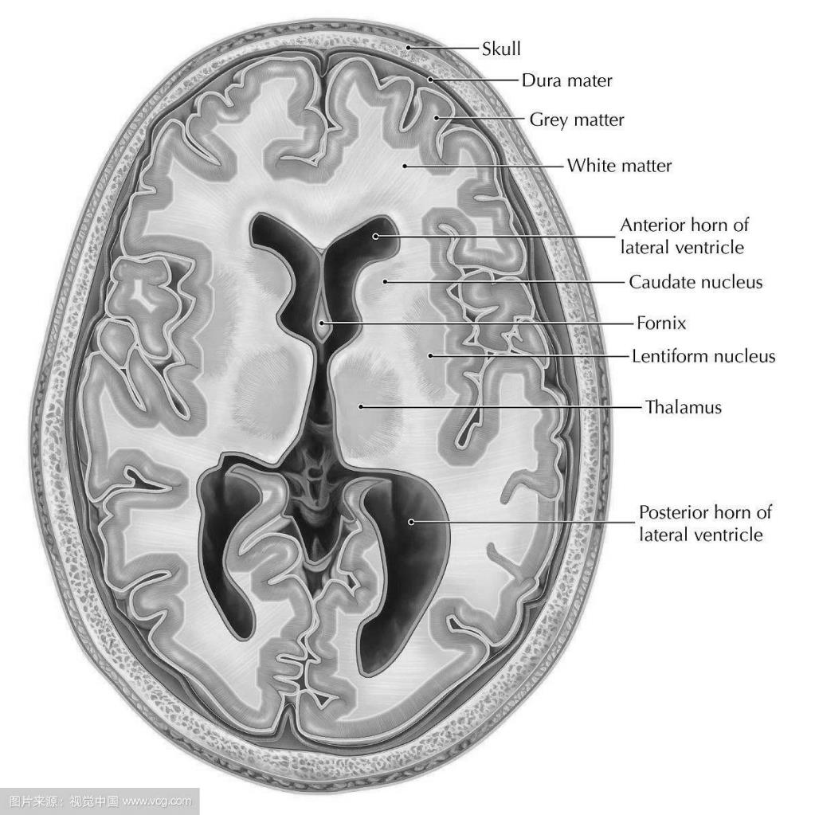
生物学的神经网络
粉红色
大脑有两层：灰色外层和白色内层
灰色层只有几毫米厚，其中紧密地压缩着几十亿个被称作neuron（神经细胞、神经元）的微小细胞。
白色层在皮层灰质的下面，占据了皮层的大部分空间，是由神经细胞相互之间的无数连接线组成。
一只蚂蚁的大脑大约也有250,000个。

Slide 20


生物学的神经网络
突触
树突
细胞体
每个神经细胞通过它的树突和大约10,000个其他的神经细胞相连。这就使得你的头脑中所有神经细胞之间连接总计可能有l00,000,000,000,000个。
轴突
轴突终端
Notes:
有趣的事实
曾经有人估算过，如果将一个人的大脑中所有神经细胞的轴突和树突依次连接起来，并拉成一根直线，可从地球连到月亮，再从月亮返回地球。如果把地球上所有人的脑中的神经细胞的轴突和树突连接起来，则可以伸展到离开我们最近的星系！
神经细胞利用电-化学过程交换信号。输入信号来自另一些神经细胞。这些神经细胞的轴突末梢（也就是终端）和本神经细胞的树突相遇形成突触（synapse），信号就从树突上的突触进入本细胞。信号在大脑中实际怎样传输是一个相当复杂的过程，但就我们而言，重要的是把它看成和现代的计算机一样，利用一系列的0和1来进行操作。就是说，大脑的神经细胞也只有两种状态：兴奋（fire）和不兴奋（即抑制）。发射信号的强度不变，变化的仅仅是频率。神经细胞利用一种我们还不知道的方法,把所有从树突突触上进来的信号进行相加，如果全部信号的总和超过某个阀值，就会激发神经细胞进入兴奋（fire）状态，这时就会有一个电信号通过轴突发送出去给其他神经细胞。如果信号总和没有达到阀值，神经细胞就不会兴奋起来。这样的解释有点过分简单化，但已能满足我们的目的。

Slide 21
生物学的神经网络
人类大脑的特点
能实现无监督的学习
对损伤有冗余性
处理信息的效率极高
善于归纳推广
有意识的

Slide 22
人工神经网络
模拟大脑的人工神经网络（ ANN ）是由许多叫做人工神经细胞（artificial neuron，也称人工神经元）的细小结构模块组成。
人工神经细胞就像真实神经细胞的一个简化版，但采用了电子方式来模拟实现。

Slide 23








神经元
$$x_{1}$$
树突
强度权重
$$w_{1}$$
$$f(s)$$
$$x_{2}$$
树突
信号处理S
传递函数f
$$w_{2}$$
$$w_{3}$$
$$x_{3}$$
树突
$$f\left(s\right)={f(w}_{1}x_{1}+w_{2}x_{2}+w_{3}x_{3})=f(wx)$$

Slide 24

常见的传递函数
传递函数又叫激活函数

Slide 25

常见的传递函数
传递函数又叫激活函数

Slide 26

常见的传递函数
传递函数又叫激活函数

Slide 27

一般构造的神经元
$$x_{1}$$
树突
强度权重
$$w_{1}$$
$$f(s)$$
$$x_{2}$$
树突
信号处理S
传递函数f
$$w_{2}$$
$$w_{3}$$
$$b$$
内部强度值
$$x_{3}$$
树突
内部强度：默认值1
$$f\left(s\right)={f(w}_{1}x_{1}+w_{2}x_{2}+w_{3}x_{3}+1Οb)=f(wx+b)$$

Slide 28








感知机
从Logistic回归到神经元『感知器』(perception)
1
$$b$$
$${ x}_{1}$$
$$w_{1}$$
z
a
$$w_{2}$$
$${ x}_{2}$$

Slide 29















感知机
$$x_{2}$$
神经元完成『逻辑与』
$$x_{1},x_{2}∈\{0,1\}$$
$$1$$
$${y=x}_{1} AND x_{2}$$
1
Step函数
$$x_{1}$$
$$−3$$
$$0$$
$$1$$
$${ x}_{1}$$
$$2$$
f
$$x_{1}$$ | $$x_{2}$$ | $$y$$
0 | 0 | 0
0 | 1 | 0
1 | 0 | 0
1 | 1 | 1
$$y$$
$$2$$
$${ x}_{2}$$
$$f(2x_{1}+2x_{2}−3)$$

Slide 30




感知机
$$x_{2}$$
神经元完成『逻辑或』
$$x_{1},x_{2}∈\{0,1\}$$
$$1$$
$${y=x}_{1} OR x_{2}$$
1
Step函数
$$x_{1}$$
$$−1$$
$$0$$
$$1$$
$${ x}_{1}$$
$$2$$
f
$$x_{1}$$ | $$x_{2}$$ | $$y$$
0 | 0 | 0
0 | 1 | 1
1 | 0 | 1
1 | 1 | 1
$$y$$
$$2$$
$${ x}_{2}$$
$$f(2x_{1}+2x_{2}−1)$$

Slide 31






感知机
$$x_{2}$$
『逻辑与』的非运算
$$x_{1},x_{2}∈\{0,1\}$$
$$1$$
$${y=−(x}_{1} AND x_{2})$$
1
Step函数
$$x_{1}$$
$$3$$
$$0$$
$$1$$
$${ x}_{1}$$
$$−2$$
f
$$x_{1}$$ | $$x_{2}$$ | $$y$$
0 | 0 | 1
0 | 1 | 1
1 | 0 | 1
1 | 1 | 0
$$y$$
$$−2$$
$${ x}_{2}$$
$$f(−2x_{1}−2x_{2}+3)$$

Slide 32



感知机
$$x_{2}$$
『逻辑异或』？
$$1$$
$$x_{1},x_{2}∈\{0,1\}$$
$$x_{1}$$
$${y=x}_{1} XOR x_{2}$$
$$0$$
$$1$$
$$x_{1}$$ | $$x_{2}$$ | $$y$$
0 | 0 | 0
0 | 1 | 1
1 | 0 | 1
1 | 1 | 0
感知机无法完成！
只适合线性可分

Slide 33















如何解决异或问题
$$x_{2}$$
$$x_{2}$$
或
与的非
$$1$$
$$1$$
$$x_{1}$$
$$x_{1}$$
$$0$$
$$1$$
与
$$0$$
$$1$$
$$x_{2}$$
$$1$$
$$x_{1}$$
$$0$$
$$1$$

Slide 34













多层神经网络
1
Step函数
1
$$−3$$
$$−1$$
f₁
$$2$$
$$2$$
$$2$$
f₂
$${ x}_{1}$$
$$y$$
$$3$$
$$2$$
$$−2$$
f₁
$$x_{1}$$ | $$x_{2}$$ | $$y$$
0 | 0 | 0
0 | 1 | 1
1 | 0 | 1
1 | 1 | 0
$${ x}_{2}$$
$$−2$$

Slide 35

多层神经网络

Slide 36

多层神经网络
对线性分类器的『与』和『或』的组合。
完美对平面样本点分布进行分类。

Slide 37

神经网络不同层数的能力

Slide 38

浅层神经网络(SNN)
添加少量隐层 => 浅层神经网络

Slide 39

深度神经网络(DNN)
增多中间层 => 深度神经网络

Slide 40
神经网络表达力与过拟合
理论上说单隐层神经网络可以逼近任何连续函数（只要隐层 的神经元个数足够多）。
虽然从数学上看表达能力一致，但是多隐藏层的神经网络比 单隐藏层的神经网络工程效果好很多。
对于一些分类数据（比如CTR预估），3层神经网络效果优 于2层神经网络，但是如果把层数再不断增加(4,5,6层)，对 最后结果的帮助就没有那么大的跳变了。
图像数据比较特殊，是一种深层(多层次)的结构化数据，深 层次的卷积神经网络，能够更充分和准确地把这些层级信息 表达出来。

Slide 41

神经网络表达力与过拟合
提升隐层层数或者隐层神经元个数，神经网络“容量”会变大，空间表达力会变强。

Slide 42

神经网络表达力与过拟合
过多的隐层和神经元节点，会带来过拟合问题。
不要试图通过降低神经网络参数量来减缓过拟合，用正则化或者dropout。

Slide 43

分类问题的前馈神经网络一般结构

Slide 44

回归问题的前馈神经网络一般结构

Slide 45




传递函数—非线性化
S函数(sigmoid) VS
双S函数

Slide 46
神经网络如何训练？
BP算法（Back Propagation）
也称Error Back Propagation, 误差反向传播
也叫δ算法

Slide 47
BP算法
基本想法：信号正向传播和误差反向传播
信号正向传播：正向传播时，输入样本从输入层传入，经各隐层逐层处理后，传向输出层。若输出层的实际输出与期望的输出不符，则转入误差的反向传播阶段。
误差反向传播：将输出以某种形式通过隐层向输入层逐层反传，并将误差摊给各层的所有单元，从而获得各层的误差信号，此误差信号即作为修正各单元权值的依据。

Slide 48

BP算法

Slide 49









BP算法
以3层的神经网络为例
$$1$$
$$O_{1}$$
$$k$$
$$i$$
$$O_{l}$$
$$j$$
$$⋯$$
$$m$$

Slide 50








BP算法
MSE损失函数
输出层
误差展开至隐层
展开至输入层
$$\{$$
$$\}$$
$$\{$$
$$\}$$
$$i=0$$

Slide 51



神经网络之SGD
误差E有了，怎么调整权重让误差不断减小？
E是权重w的函数，我们需要找到使得函数值最小的w

Slide 52

BP算法例子

Slide 53
前向运算

Slide 54


反向传播

Slide 55



反向传播与参数更新

Slide 56

反向传播与参数更新

Slide 57

神经网络示例
http://playground.tensorflow.org/

